Slide 1


«Домашняя экономика»
тема урока в 8 классе:
«Бюджет семьи»

Slide 2
Цели урока:
Повторить, обобщить и закрепить понятие
-«бюджет»,
- структура семейного бюджета,
- ознакомиться с принципами формирования доходной и расходной части бюджета (на примере бюджета отдельной семьи),
- научиться анализировать и работать в группах.

Slide 3

«Бюджет» -
из ст.-франц. Bougette
«сумка, кошелёк».

Slide 4
«Скажите по-итальянски слово «семья».

Slide 5

Скажите по-латински «семья»
фамилия

Slide 6
.
О какой русской игрушке эта цитата из энциклопедии: « Она олицетворяет идею крепкой семьи, достатка, продолжения рода, несёт в себе идею единства».
Матрёшка

Slide 7
.
С какого возраста, согласно действующему законодательству можно вступать в брак без разрешения родителей?
18 лет

Slide 8
Женщина – хранительница очага, в котором сжигается семейный….
(закончите шутку одним словом)
бюджет

Slide 9
«Бюджет»-
это структура всех доходов и расходов за определенный период времени
(неделя, месяц, год).
Понятие «бюджет» имеет отношение к различным сферам деятельности человека.
Существует бюджет государства, области, города, фирмы или предприятия, семьи.

Slide 10
Семья – это малая социальная группа, члены которой связаны кровным родством или браком, ведением общего хозяйства, взаимной ответственностью и взаимопомощью.

Slide 11
Структура семьи:
Структура семьи – это то, из чего состоит семья и какие связи между её членами существуют.
Люди: Связи между людьми:
Муж и жена - кровные (родственные)
Брат и сестра (брат и брат....) - брачные
Мать и сын (Отец и дочь…) -общие интересы
Тётя (дядя) и племянник (племянница) - любовь
Бабушка (дедушка) и внук (внучка)…

Slide 12
Экономическая функция семьи
предполагает участие членов семьи в общественном производстве товаров и услуг или разного рода бизнесе.
Следовательно, семья должна получать какой-то доход.

Slide 13
Доход-
это материальные ценности или деньги, получаемые в виде заработной платы, вознаграждения или подарка
от государства, предприятия или отдельного лица за работу, услугу или другую деятельность.
Доходы можно получать в виде наличных (банкноты, монеты, кредиты),
безналичных денег (счет в банке, чеки),
а также в виде благ (сваренный обед, сшитое платье и т.д.)

Slide 14
Доходы семейного бюджета
Пенсии и стипендии
Заработная плата членов семьи
Доходы от ценных бумаг
Доходы от приусадебных участков
Выплаты и льготы от общественных организаций
Доходы от предпринимательской деятельности
Доходы от сдачи недвижимости и других средств в аренду

Slide 15
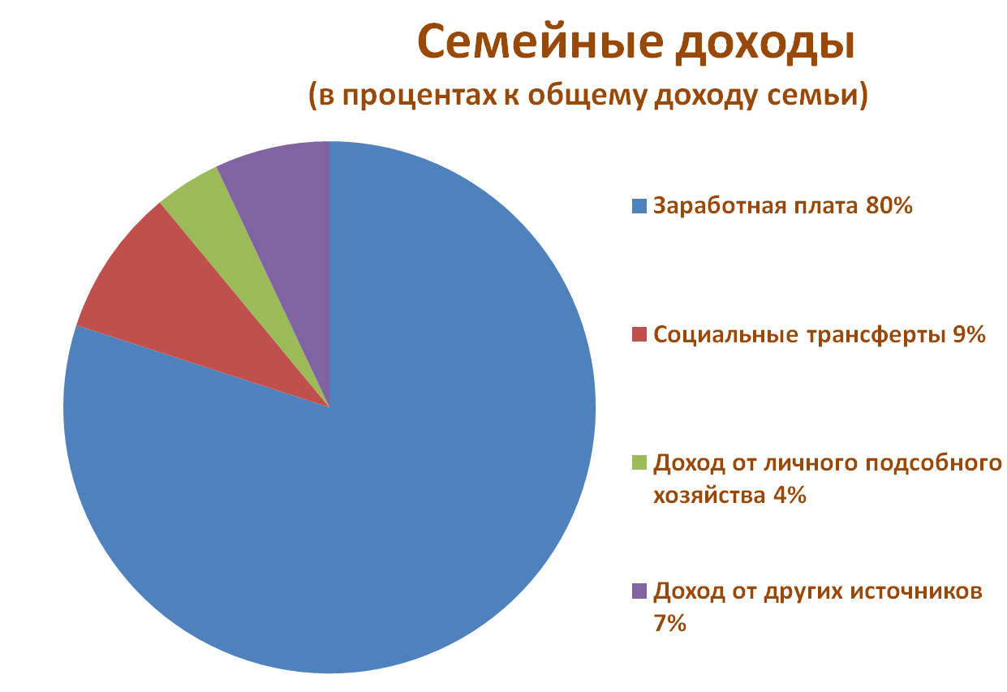

Slide 16

Потребности семьи в большинстве случаев удовлетворяются с помощью денег.
Расходы -
затраты на покупку, на изготовление, содержание, ремонт или обслуживание каких-либо изделий, услуг.

Slide 17
Обязательные платежи, сборы, налоги, оплата квартиры
Расходы
Питание
Непродовольственные товары: одежда, обувь, мебель, предметы домашнего обихода
Культурно-бытовые услуги (кино, театр, музеи и т.д.)

Slide 18
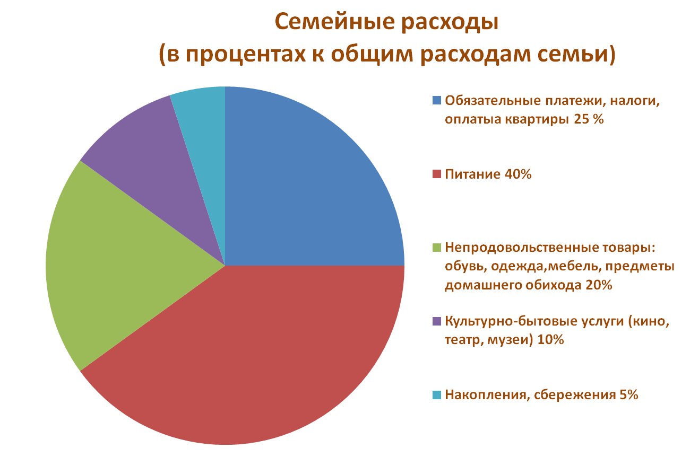

Slide 19
Постоянные
(можно осуществить или запланировать)
Расходы
Периодические (сезонные, циклические)
Переменные
Единовременные (непредвиденные)

Slide 20
Доходы
Расходы
Бюджет
сблансированный

Slide 21
Доходы
Расходы
Недостаток бюджета
(Дефицит)

Slide 22
Расходы
Доходы
Избыточный бюджет
(Профицит)

Slide 23
Ролевая игра
Семья Белкиных
Семья Зайцевых
Семья Волковых
Семья Барсуковых

Slide 24
Задание:
расписать возможные статьи доходов и расходов в каждой конкретной семье (задание выполнить в таблице).
Правила игры:
Семья должна быть дружной.
При принятии решения учитывается мнение каждого члена семьи.
Все вопросы решаются с учетом большинства голосов.
Соблюдать правила поведения и не мешать шумом соседям.

Slide 25
Семья Белкиных:
Мама - домохозяйка
Папа – работает в офисе
Сын – 10 лет
Дочь – 5 лет

Slide 26
Семья Зайцевых:
Бабушка – пенсионерка
Дедушка - пенсионер
В этом же городе, но в другом районе у них есть сын, живущий со своей семьей.

Slide 27
Семья Волковых:
Мама – работает воспитателем
Дочь – 13 лет
Бабушка – пенсионерка

Slide 28
Семья Барсуковых:
Мама – работает медсестрой
Папа – работает водителем
Сын - 21 год, студент

Slide 29
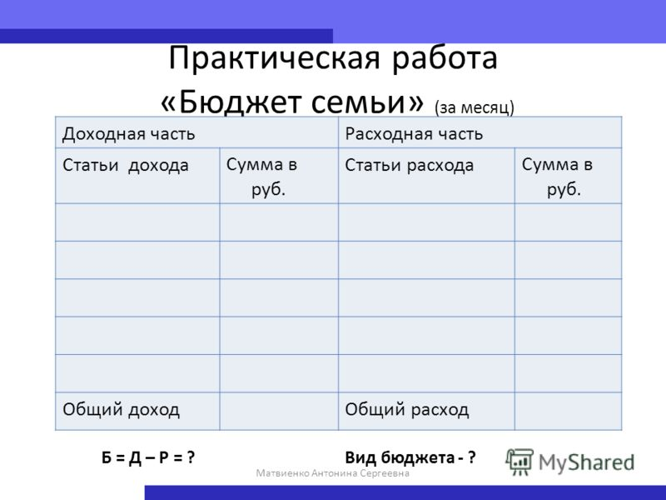

Slide 30
Ролевая игра
1. Составить бюджет семьи.
2. Определить вид бюджета.
3. Рационально ли семья расходует бюджет?
4. Что бы вы могли посоветовать данной семье?
Семья Белкиных
Семья Зайцевых
Семья Волковых
Семья Барсуковых

Slide 31
Домашнее задание:
Вместе с родителями проанализировать свой семейный бюджет за февраль 2018 года и сделать выводы о его сбалансированности.
Подумать, что ты можешь сделать для экономии семейного бюджета?

Slide 32
